Slide 1

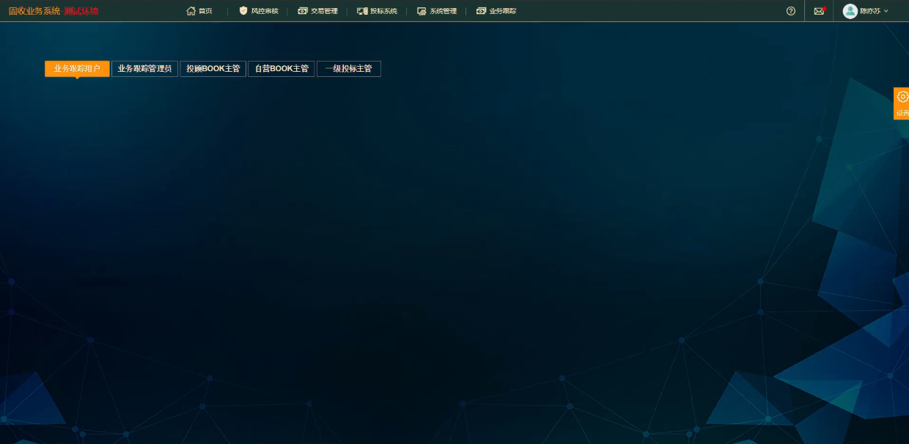
2019年中工作汇报
汇报人：陈亦苏
汇报时间：2019-07

Slide 2
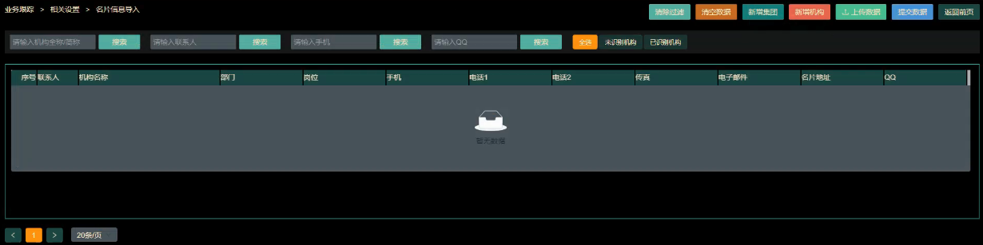
目录/content
01
02
03
04
6月份工作汇报
年中工作汇报
成果展示
未来工作展望

Slide 3
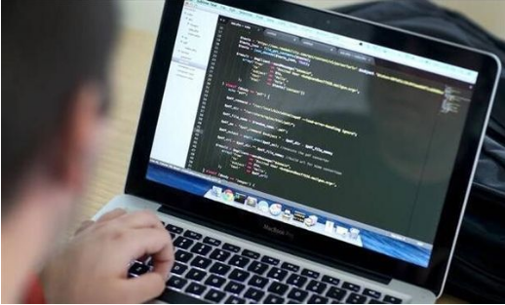


工作内容
后端开发
技术支持
日常工作
1 招投标系统开发
2 业务跟踪系统开发
1 网络技术支持
2 服务器管理维护
3 信息发布系统技术支持
4 电话系统技术支持
5 视频会议系统技术支持
1 信息发布系统日常维护
2 软、硬件故障技术支持

Slide 4
01
6月份工作汇报
A fellow doesn't last long on what he has done. He's got to keep on delivering as he goes along

Slide 5

后端开发
招投标系统开发
六月份招投标系统的开发跟维护，主要有如下内容
重新调整了部门管理模块
支持无限层级
支持多套系统
修改了现有的调用接口
重新定义了业务跟踪系统人员的划分
1 将管理员(领导)角色与销售角色区分开来
2 新增了获取所有用户的接口，用于业务跟踪系统中周报的展示
其他功能及优化
1 修复了部门获取中对自营的判断

Slide 6

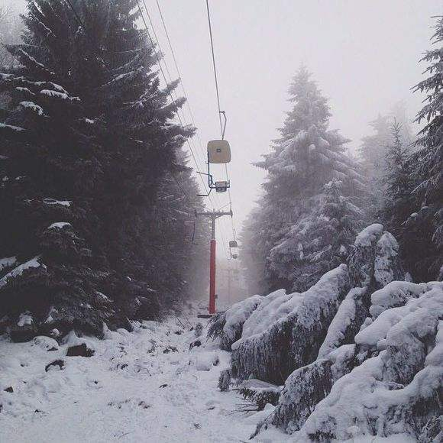
后端开发
业务跟踪系统
六月份业务跟踪系统主要是4期的开发
周报录入支持富文本
100%
1 支持图片、表格的插入及展示
2 优化了数据补录、修改的限制逻辑
3 优化了草稿箱的处理逻辑
周报展示支持按人员层级关系查询
100%
1 领导具有最大的权限，可以查看所有用户的周报
2 分组领导，可以查看自己及分组成员的周报
3 分组成员只能查看自己的周报
专属分配、我的收藏、全部联系人等页面优化
100%
改写了数据返回的逻辑，优化了数据返回的速度。
修复了部分接口中数据过滤的问题
名片数据导入模块优化
100%
1 放开了未识别和已识别数据混合导入的限制

Slide 7
网络及其他
服务器部署
上架了3台新的服务器，共安装调试、配置操作系统6个
服务器
其他技术支持
进行了根网系统的升级、彭博主机远程控制程序更换、本部硬件统计等工作
其他
网络
网络改造
划分了一个交易网络，包括一个交易外网及一个交易内网。交易内网通过端口开放的方式连接太原内网。交易外网通过端口连接的方式联通交易内网。达到既能满足业务人员外网业务需求，又能满足管理对生产系统监管要求的目的！
中债
中债测试环境部署
在航都办公室架设了一套中债直连的测试系统，共安装了电脑 1 台，操作系统 2个，配置了VPN\远程控制软件,可以无缝接入金地中心的衡泰测试环境

Slide 8
02
年中工作汇报
Don't aim for success if you want it; just do what you love and believe in, and it will come naturally.

Slide 9
工作简介
VS
后端开发
技术支持
在完成了当日交易提醒功能上线后，招投标和BOOK系统已经联通。在此基础上，我和同事宜明共同负责的业务跟踪系统也在有条不紊地开发中。目前通过机构表的合并，部门功能的优化，已经将三大系统紧密地连接起来。为以后更多功能的互通开发打下了坚实的基础
搬迁到金地中心之后，经历了三次网络大改造，以及服务器、办公电脑的升级、替换等。目前公司的网络及软硬件系统都较为稳定。同时，由于王工的入职，分担了较多桌面运维及网络处理方面的工作。我得以将工作时间更多地放在开发方面

Slide 10
后端开发简述
招
投标
招投标系统开发
业务跟踪系统开发
公共模块
招投标系统发布了19个版本，基本上对所有页面都进行了一些bug修复及优化。例如：
经过了2次投标区间抓取页面的调整
增加了分销协议，投标、中标打印和导出
调整了当日交易提醒各类型自营的数据传输策略，以及跟book数据传输的接口的参数
增加及修复了一系列的数据导出
业务跟踪系统发布了12个版本，一共进行了3期的上线，包括但不限于以下内容：
集团、机构、联系人的新增、编辑、导入功能
公共池及机构收藏功能
我的专属及收藏功能
周报撰写及客户维护功能
领导、部门层级查询功能
功能
脚本
业务跟踪
公共模块功能开发
功能脚本开发
机构合并，招投标及业务跟踪系统中的相关授权及修改
部门层级功能调整
获取招投标所有用户的接口
业绩跟踪系统前期数据导入的各种脚本，包括集团、机构、联系人、地区、集团类型等
查询名片导入数据的脚本
机构数据比对脚本

Slide 11


网络及其他
技术支持
日常工作
视频会议系统支持，包括多次大型会议、培训、业务汇报、分享等；软、网络技术支持，包括衡泰系统与固收系统的多次网络规划会议，参与每次办公室网络改造的需求分析等；电话技术支持，包括电话分机的分配、调试等
日常工作是维护工作中较为固定的一些，比如：
信息发布系统的登录、维护；公司打印机、传真机的故障解决；公司硬件、配件的选型；其他同事的软、硬件故障处理等
80%
90%
99%
75%
网络改造
信息发布系统
电话系统
服务器
经过了3次网络改造:
3月份的内外网子网隔
4月份的网络升级，防火墙应用、多线路备份、负载均衡等
6月份的交易内外网网段划分、应用改造
目前已经完成了7个交易岛，3个领导房间共59台电视机的调试。同时使用了3个瘦客户机，6个输入源的安装、配置
完成了将近80个电话的注册及调试
完成了20多个电话录音的配置及调试
目前使用了自动化技术，每天自行检查录音服务器是否正常工作
完成了5台实体服务器的上架及底层系统安装
完成了森浦IDB、IPW服务器的整合、迁移。
完成了衡泰中间件、数据库、计算引擎服务器的安装
完成了中债、外汇测试环境的搭建

Slide 12


工作小结
压力与动力并存
提升效率，努力学习
自负责招投标、业务跟踪系统开发以来。基本上保证了1~2个星期一个版本的迭代频率。既要保证上线速度，更要保证上线质量
为符合监管要求，以及满足业务增长的需要。公司网络架构发生了重大调整；新的软硬件设备的增加和升级，人员的增加都对公司IT运维提出了更高的要求
看到自己开发的系统及参与的项目能提高同事的工作效率，能为公司快速成长提供帮助，都给了我极大的满足感及推动力
充分的了解每个项目的需求及实际使用场景，跟产品经理详细沟通，并及时按照用户的反馈，进行系统的优化
在所参与的项目中，学习此项目的各个流程节点的重点，难点。
在网络改造及系统部署时，充分参与各阶段的分析、讨论。站在用户的真实使用场景，以及管理角度。在保障用户正常使用的情况下，完成改造及部署

Slide 13
03
成果展示
If we did all the things we are capable of doing, we would literally astound ourselves

Slide 14
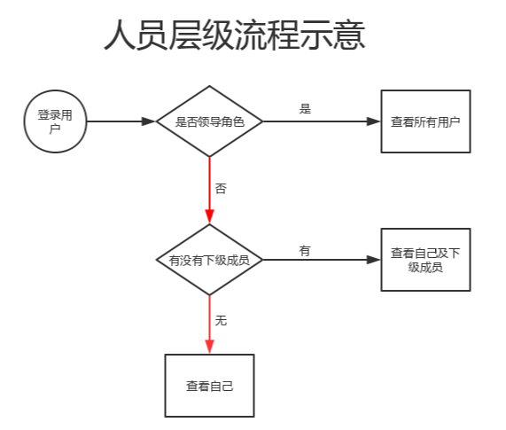
部门层级化管理
部门功能优化
经过优化后，可以支持无限层级，并支持以后其他系统的拓展及调用

Slide 15
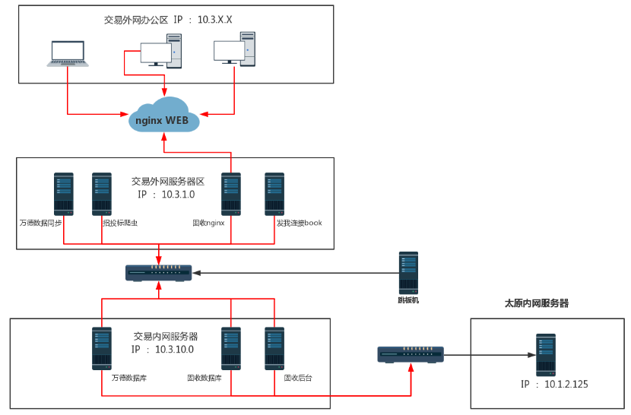
交易网段划分
交易网段规划
经过详细的讨论及规划，只在打造一个既符合监管要求，又能保证业务的正常运行。同时还能兼顾网络安全的一个网络

Slide 16
请在此处输入标题
A请在此输入文字
简约大气商务PPT模板千图网-春风设计坚持创新请输入文字内容简约大气商务PPT模板千图网-春风设计坚持创新请输入文字内容简约大气商务PPT模板千图网-春风设计坚持创新请输入文字内容简约大气商务PPT模板千图网-春风设计坚持创新请输入文字内容
A
B
B请在此输入文字
简约大气商务PPT模板千图网-春风设计坚持创新请输入文字内容简约大气商务PPT模板千图网-春风设计坚持创新请输入文字内容简约大气商务PPT模板千图网-春风设计坚持创新请输入文字内容简约大气商务PPT模板千图网-春风设计坚持创新请输入文字内容

Slide 17
请在此处输入标题
请在此输入文字
简约大气商务PPT模板千图网-春风设计坚持创新请输入文字内容简约大气商务PPT模板千图网-春风设计坚持创新请输入文字内容
请在此输入文字
简约大气商务PPT模板千图网-春风设计坚持创新请输入文字内容简约大气商务PPT模板千图网-春风设计坚持创新请输入文字内容

Slide 18
04
未来工作展望
Success is not final, failure is not fatal: it is the courage to continue that counts

Slide 19
目前紧急的几个工作
网络改造
服务迁移
完成交易内外网的改造，将衡泰系统与BOOK系统联通，并完成衡泰对手方、机构、期货等数据获取。完成中债直连测试
后端开发
完成招投标系统、QB、共享盘等系统迁移到交易网中。完成办公网用户整体迁移到交易网中
完成业务跟踪系统4期的上线，完成当日交易提醒的功能调整；完成中标汇总、投标汇总等页面的修改

Slide 20
其他工作展望
后端开发
完成业务跟踪系统5期，联系人去重、机构部门管理等需求，完成招投标信息功能调整、性能优化等
网络
网络及其他技术支持
完成中债、上清等备用线路的接入；完成服务器信息的整理及管理文档。完成与王工其他维护工作的培训与交接，完成机房跳线的整理
后端开发
其他
技能及提升
服务器
跟业务人员学习真实的业务流程；更多的学习金融，证券知识；完成机器学习的使用

Slide 21
谢谢聆听
They say a person needs just three things to be truly happy in this world: someone to love, something to do, and something to hope for

